Slide 1
ПОДГОТОВКА К ГИА ПО МАТЕМАТИКЕ
ЗАДАНИЯ 6
ИЗ ОТКРЫТОГО БАНКА ЗАДАНИЙ
2011-2012 УЧЕБНЫЙ ГОД
УЧИТЕЛЬ: Чернышова А.В.

Slide 2
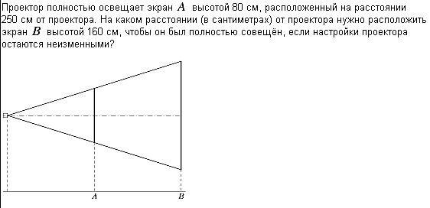
ДЕМОВЕРСИЯ

Slide 3
№ 132751
№ 132752

Slide 4
№ 132753
№ 132754

Slide 5
№ 132754
№ 132755

Slide 6
№ 132756
№ 132757
№ 132758

Slide 7
№ 132759
№ 132759
№ 132761

Slide 8
№ 132764
№ 132765

Slide 9
№ 132766
№ 132767

